Slide 1
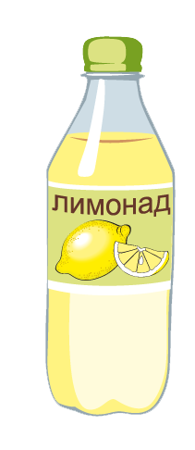
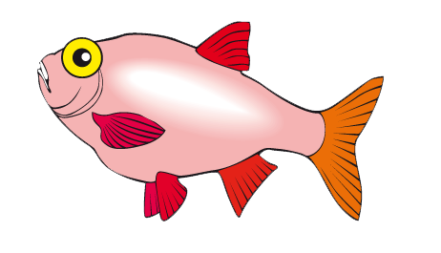
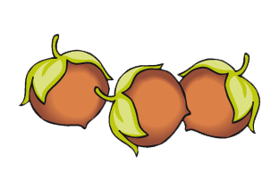
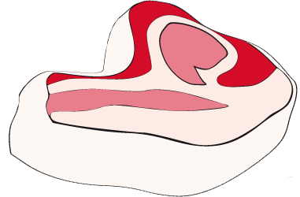
Назвіть продукти, які корисні для здоров’я. Чим? Які продукти не корисні? Чим вони небезпечні?

Slide 2
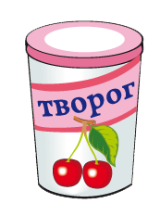
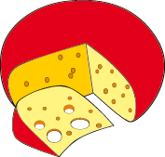
Назвіть продукти харчування. Із чого ці продукти зроблені? Які це продукти? У якому магазині вони продаються? Чи корисні молочні продукти харчування?

Slide 3
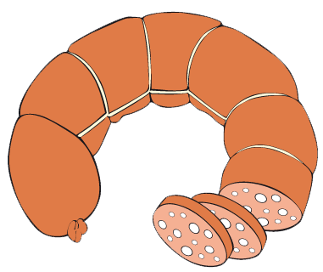
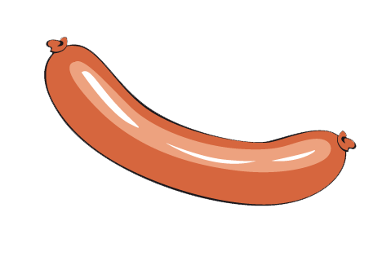
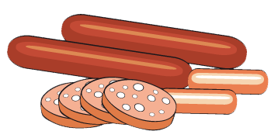
Назвіть продукти харчування. Із чого виготовлені ці вироби? Які це продукти? У якому магазині вони продаються? Чи корисні м’ясні продукти харчування?

Slide 4
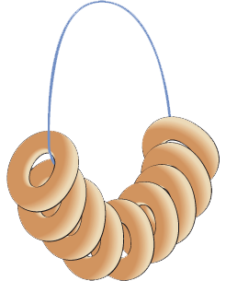
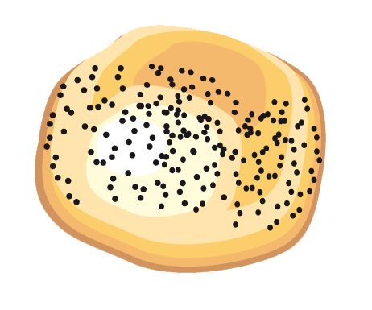
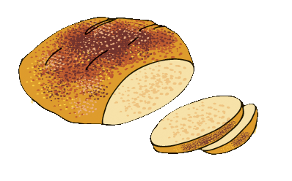
Назвіть продукти харчування. Із чого випечено ці вироби? У якому магазині можна придбати ці продукти?
Чи корисні борошняні вироби?

Slide 5
Назвіть продукти харчування.
У якому магазині вони продаються?
Чи корисні овочі та фрукти?

Slide 6
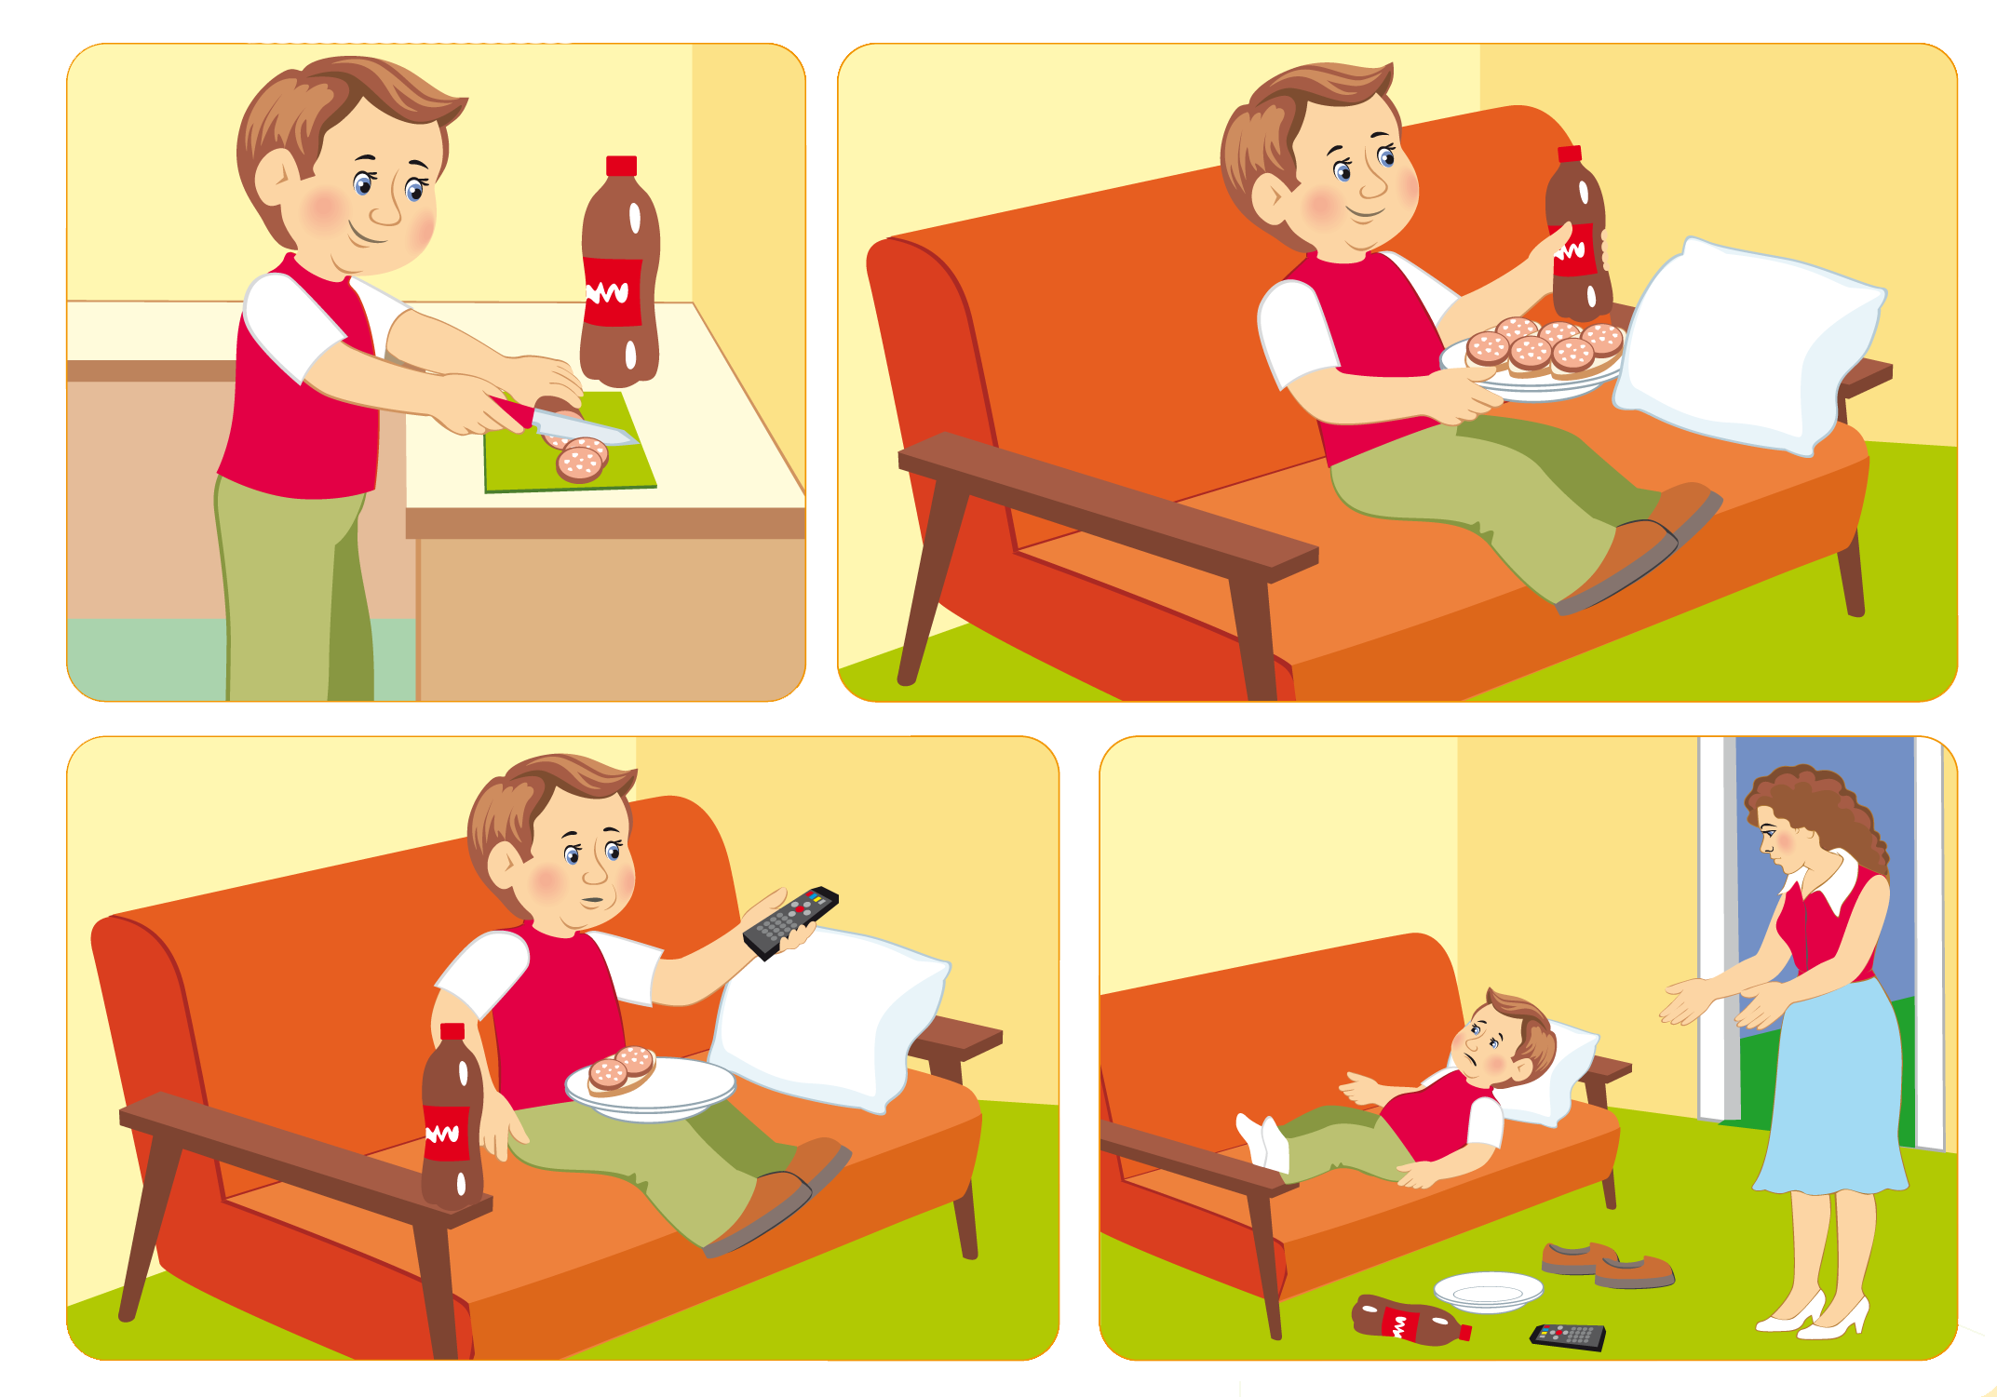
Складіть за малюнками розповідь. Де треба їсти?
Які корисні поради можна дати хлопчикові?

